Slide 1
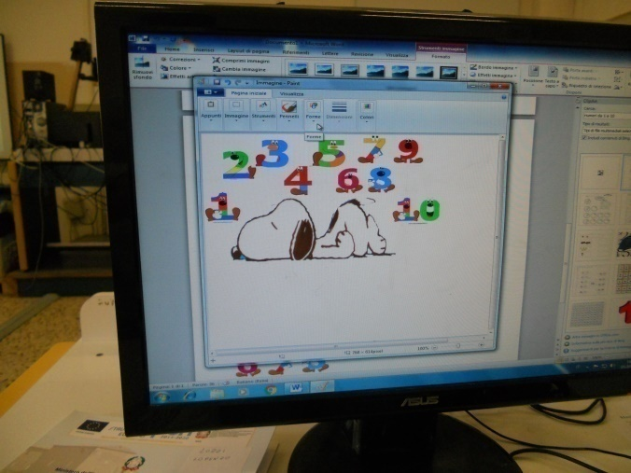

Progetto “ Lude et Labora “
Modulo G.A.M.E.S.
Anno scolastico 2018 - 2109

Slide 2
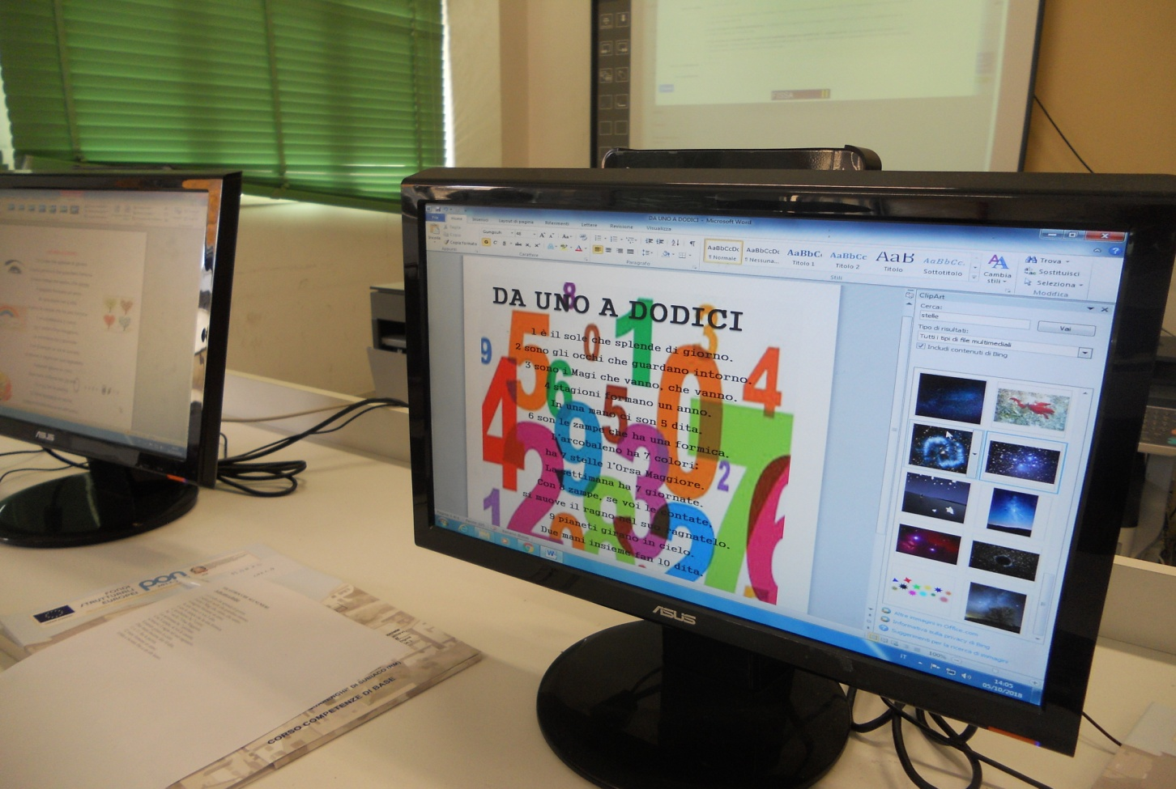
05 ottobre 2018
“ Utilizzo del pacchetto Office “
Word

Slide 3
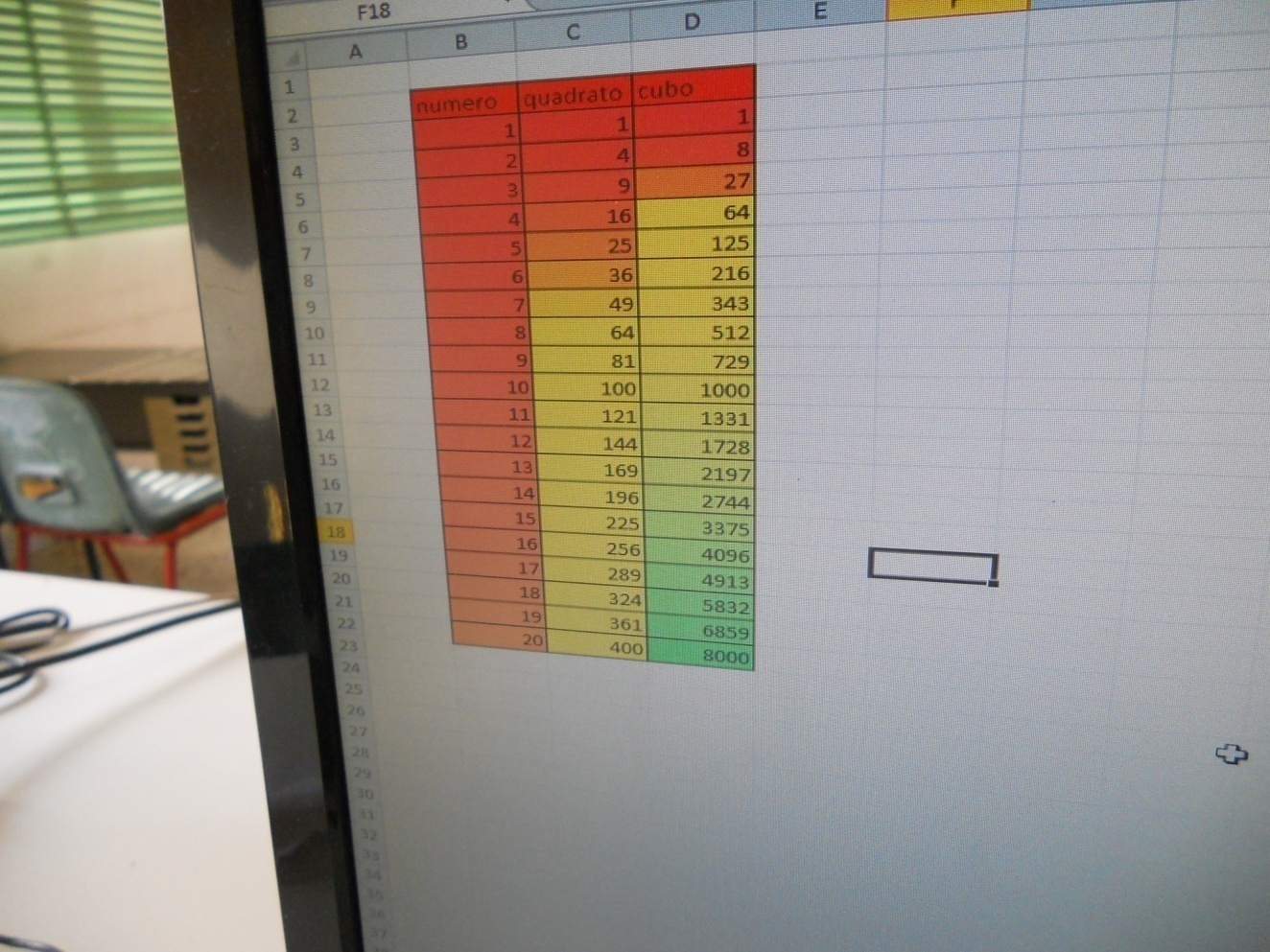
05 ottobre 2018
“ Utilizzo del pacchetto Office “
Excel

Slide 4
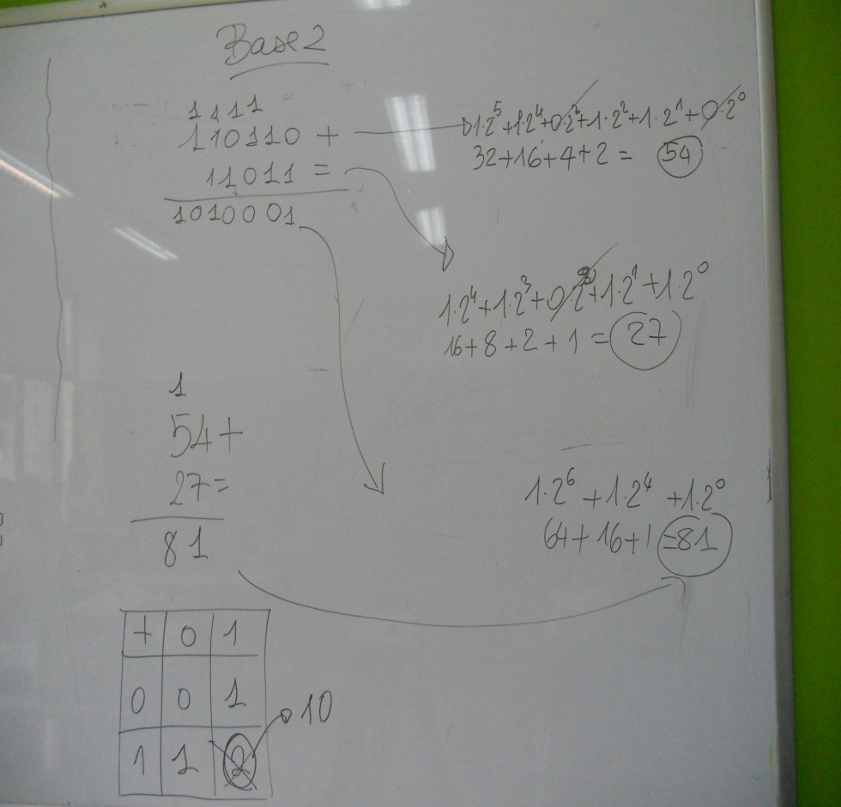
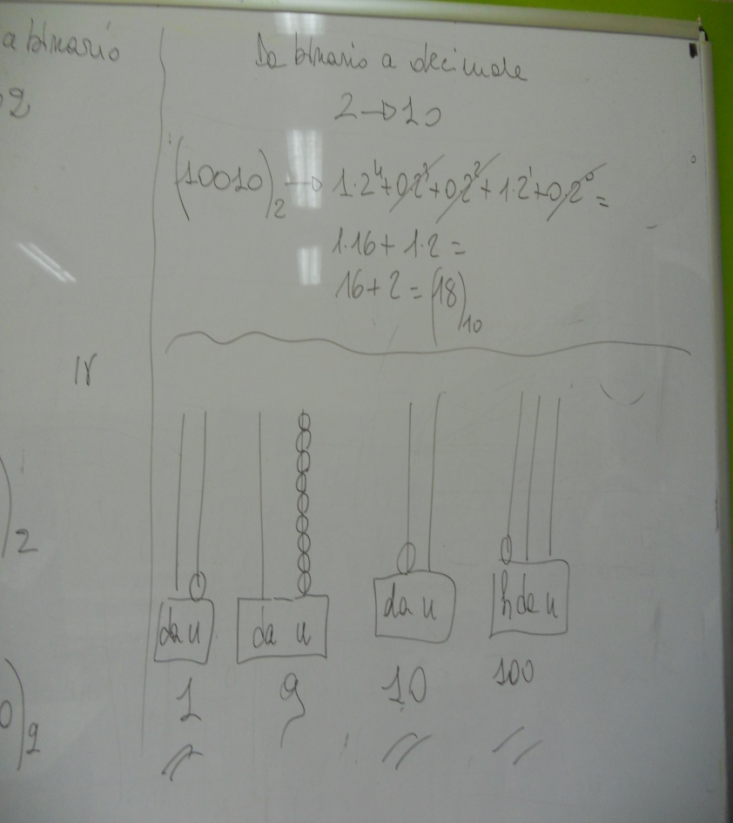
11 ottobre 2018
“ I sistemi di numerazione tra realtà e scienza “

Slide 5
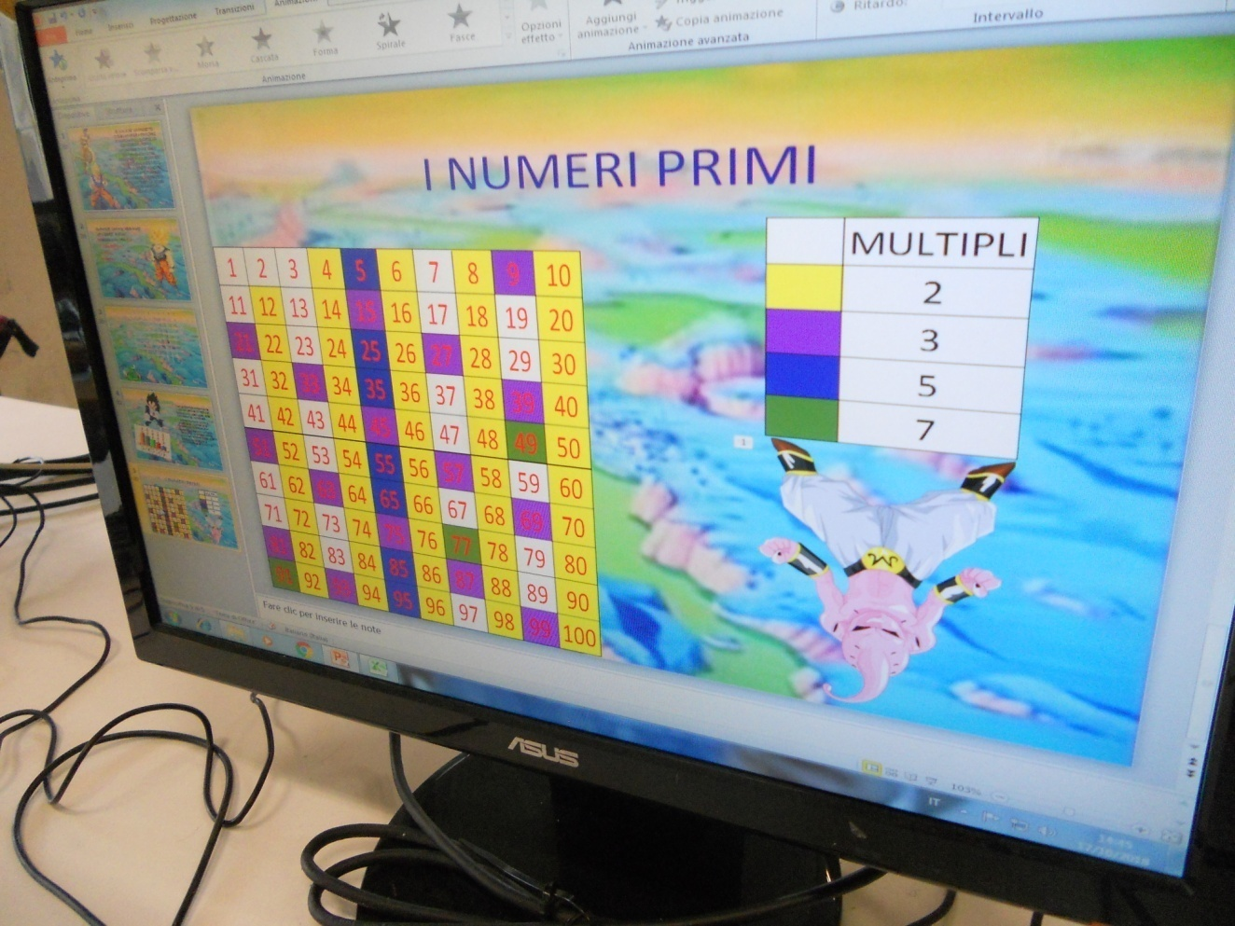
12 ottobre 2018
“ Il crivello di Eratostene e i paradossi matematici “

Slide 6
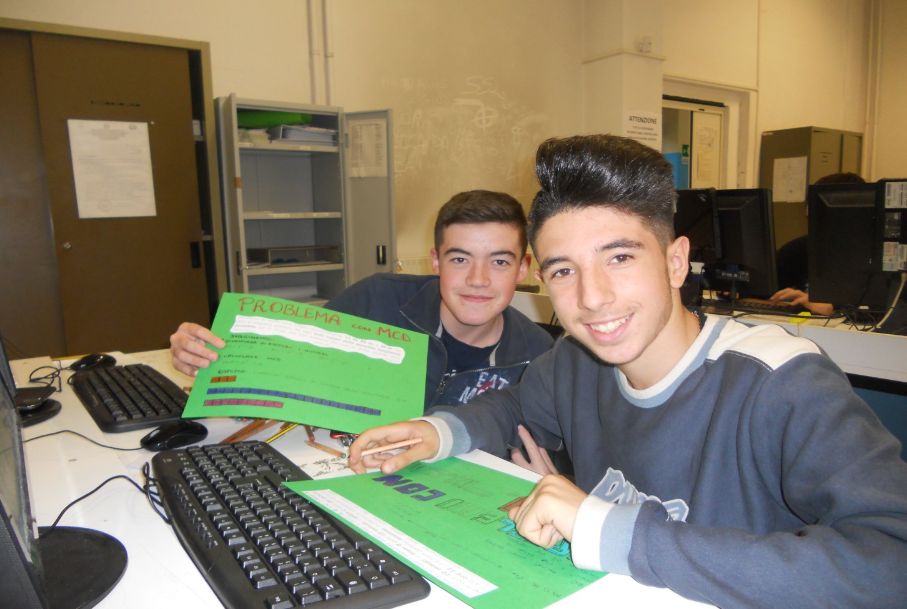
17 ottobre 2018
“ Il massimo comun divisore ed il minimo comune multiplo “

Slide 7
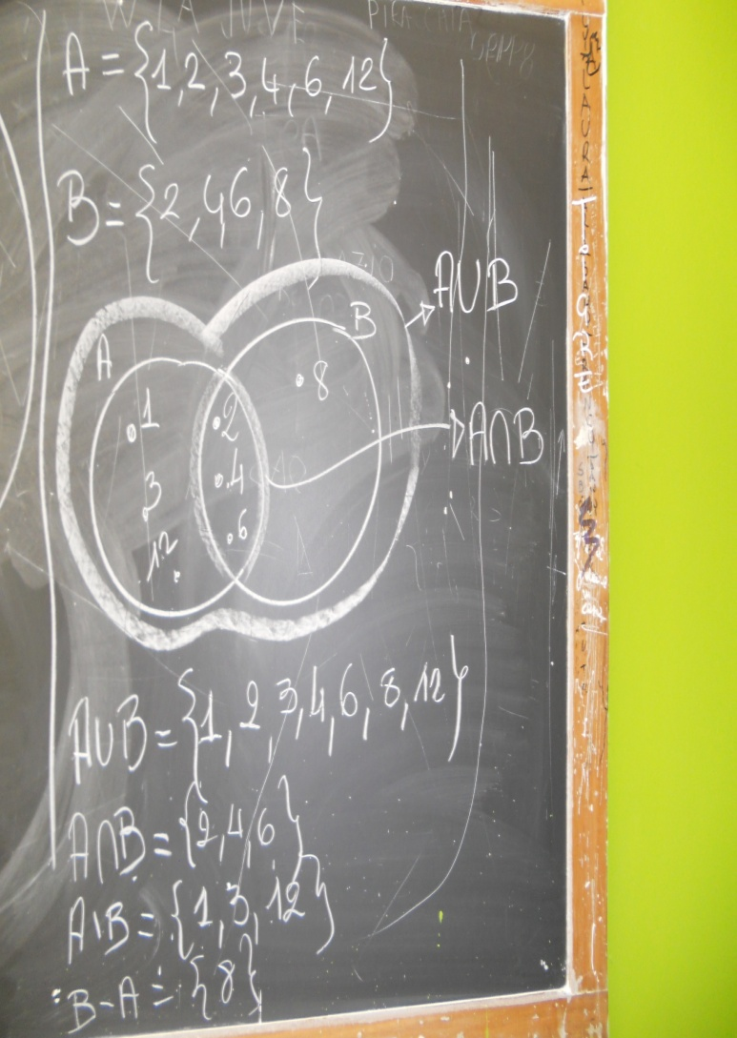
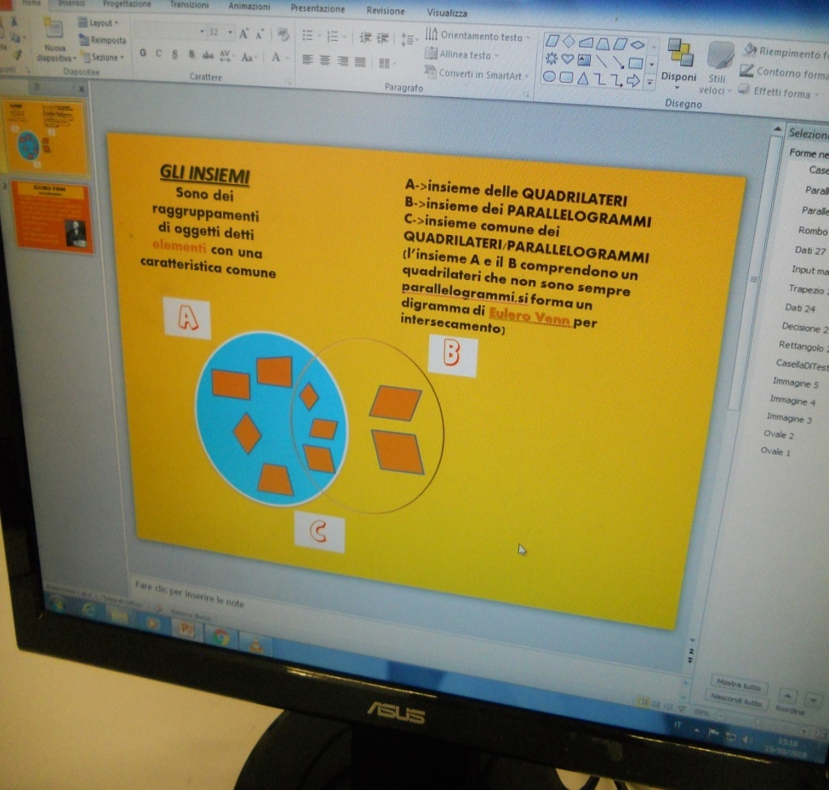
19 ottobre 2018
“ La teoria degli insiemi nella vita reale”

Slide 8
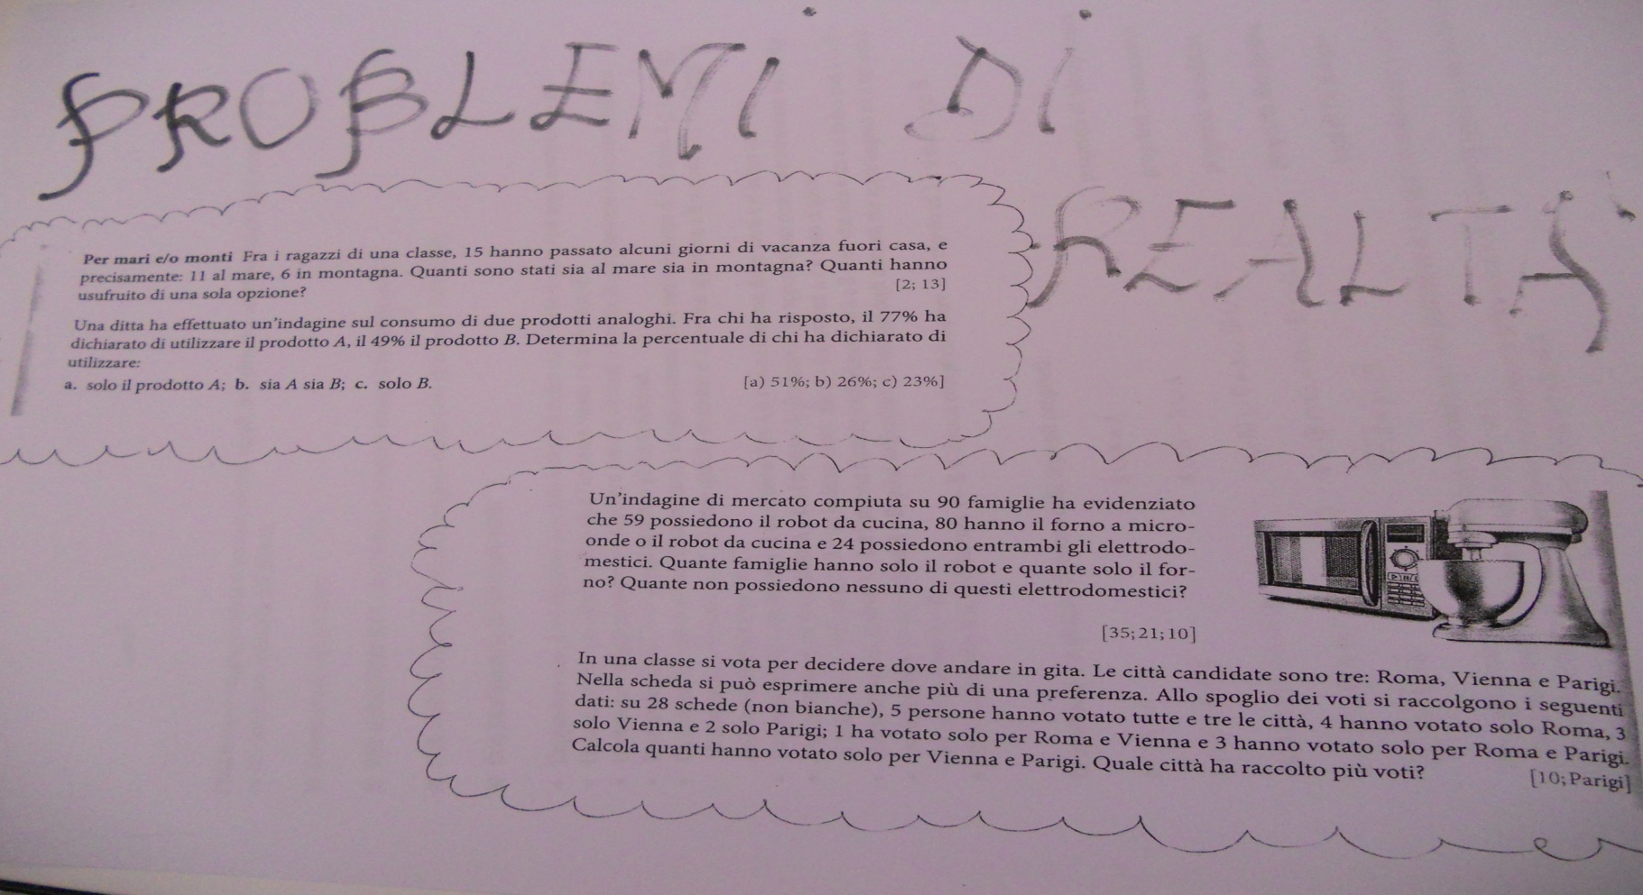
24 ottobre 2018
“ Le proprietà caratteristiche delle figure piane “

Slide 9
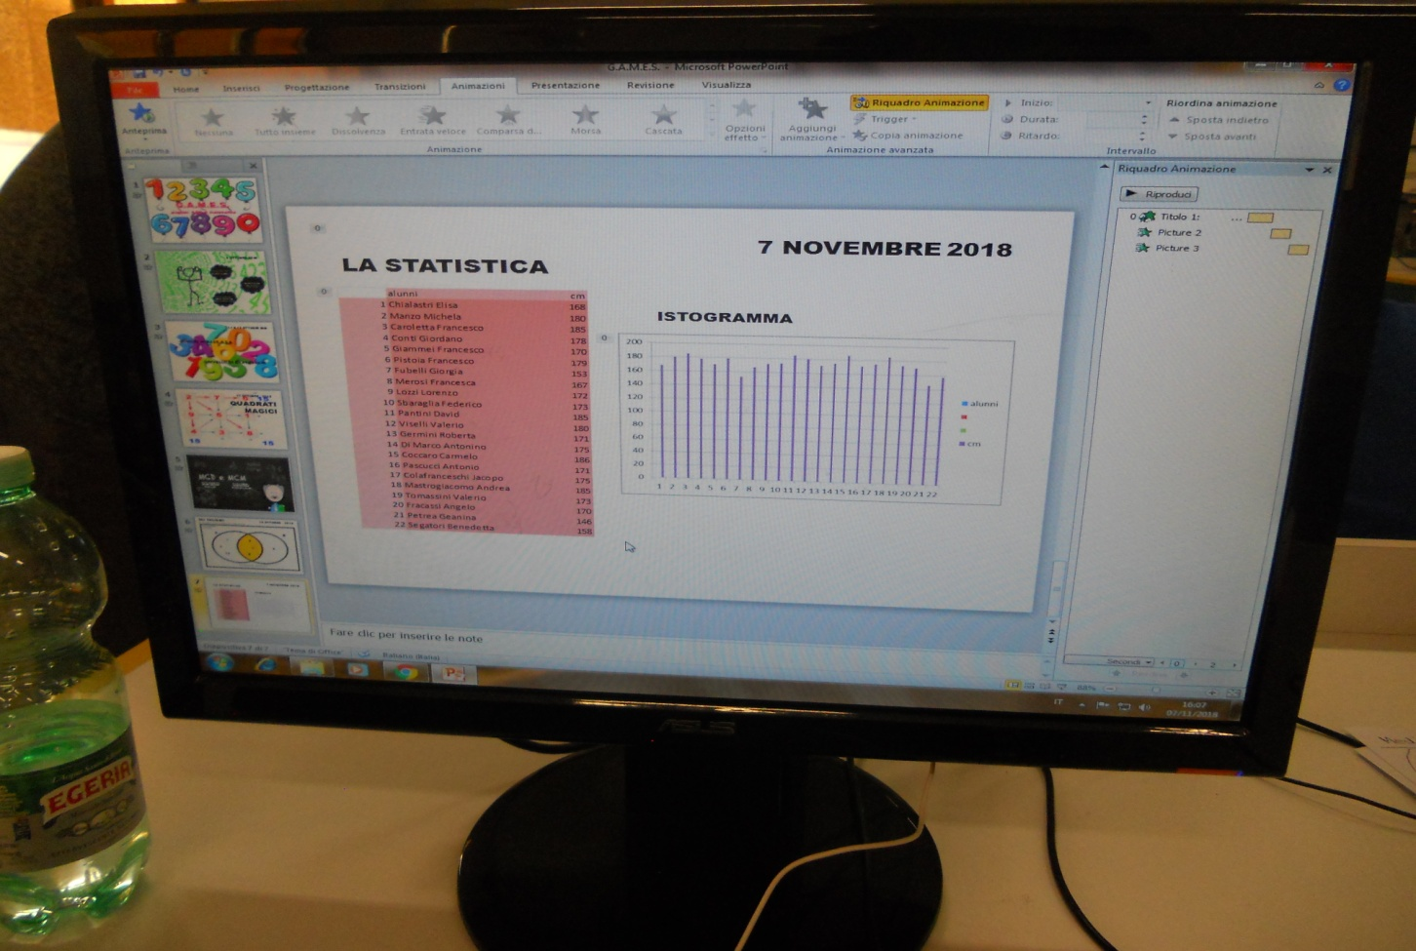
07 novembre 2018
“ Perimetri, aree ed elementi di statistica “

Slide 10
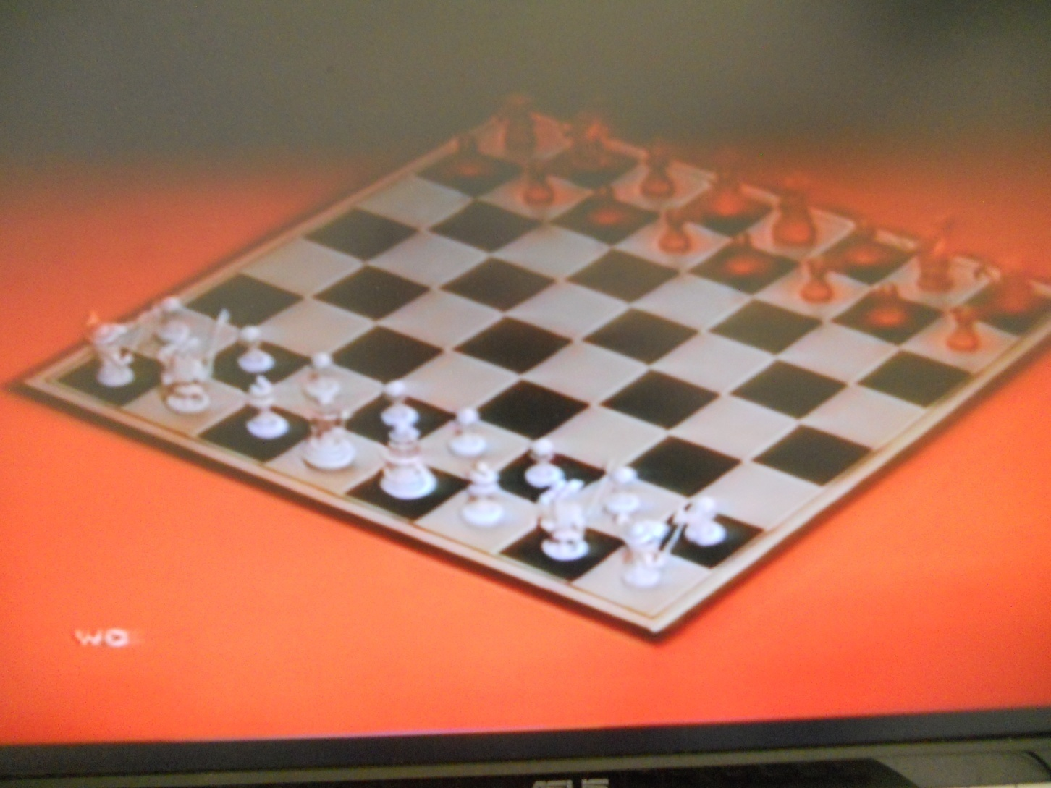
08 novembre 2018
“ Il piano cartesiano “

Slide 11
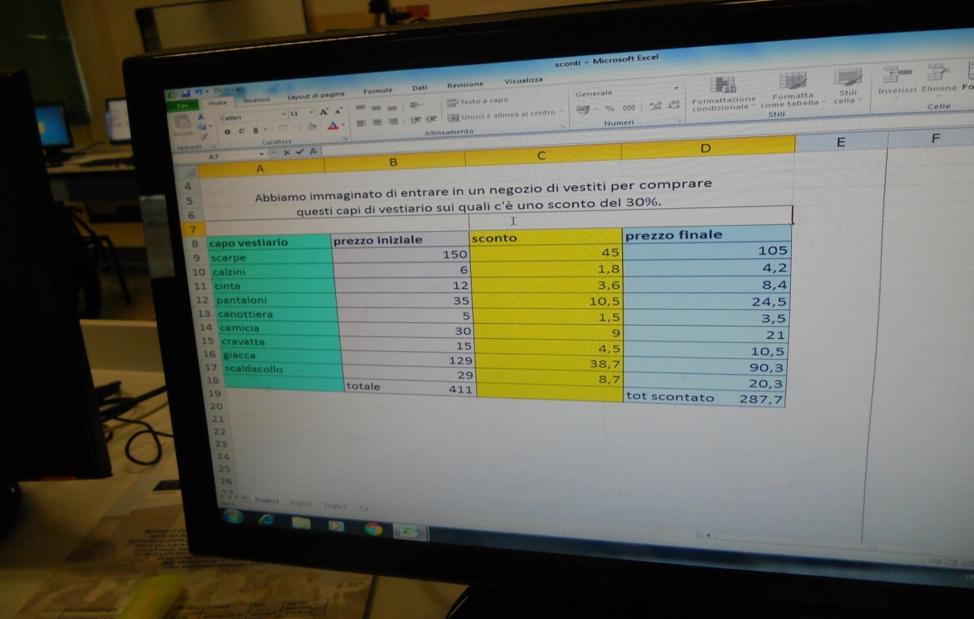
14 novembre 2018
“ La matematica degli sconti e delle percentuali “

Slide 12
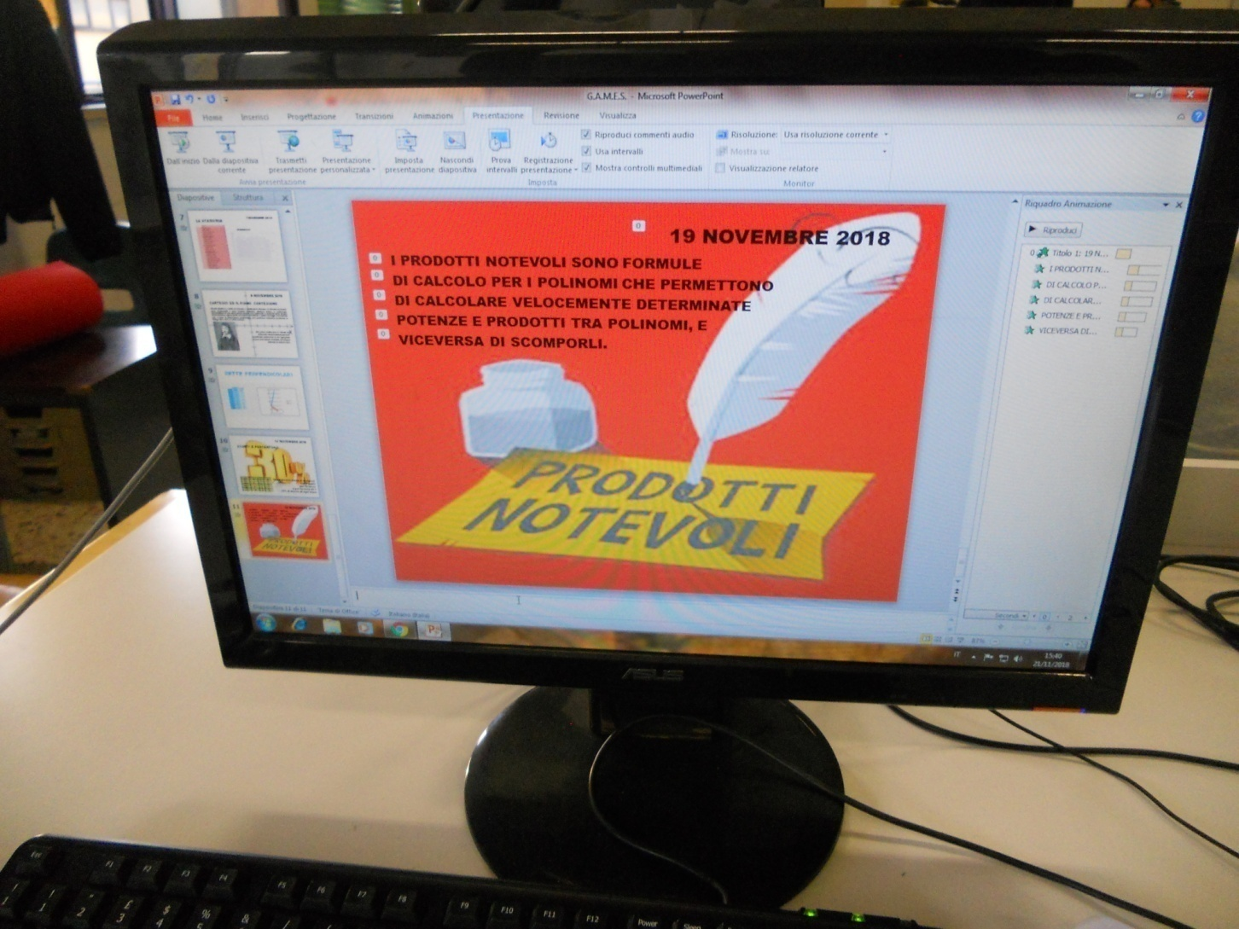
19 novembre 2018
“ Giochiamo con i prodotti notevoli “

Slide 13
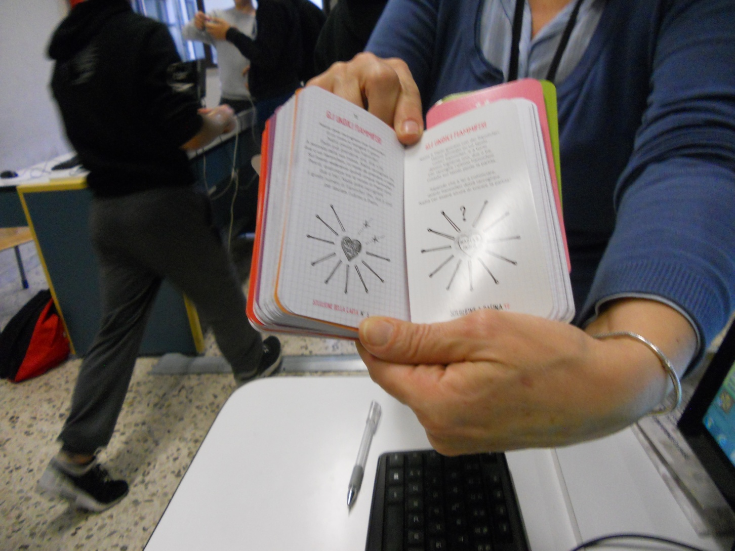
21 novembre 2018
“ I Cruciverba e i giochi matematici “

Slide 14
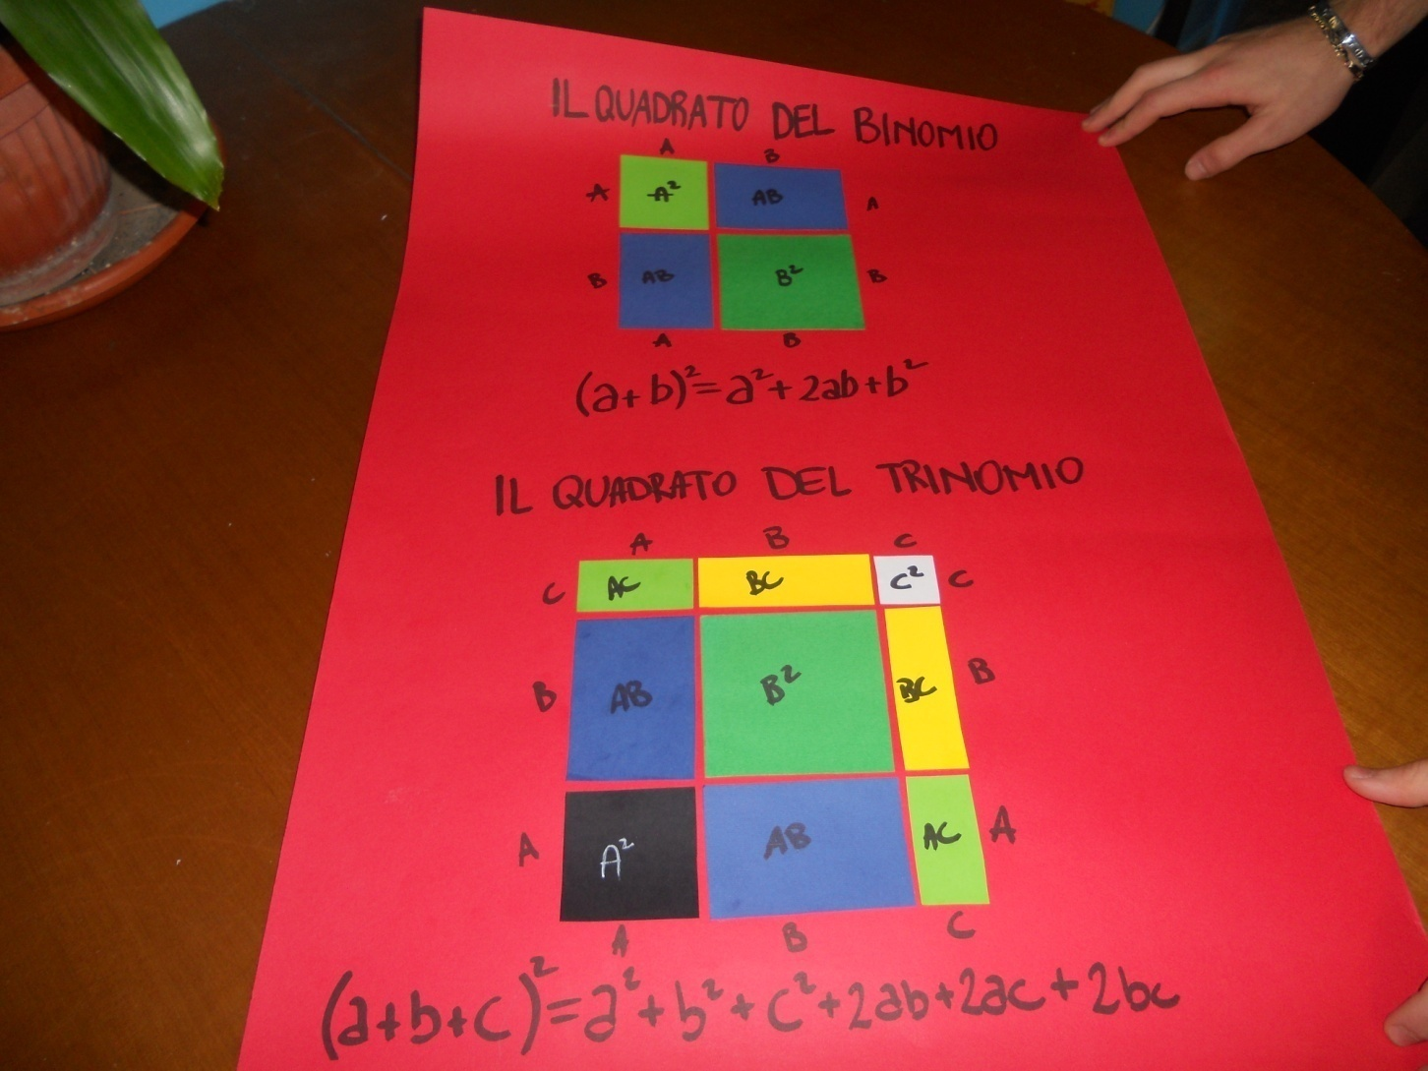
27 novembre 2018
“ I polinomi “

Slide 15
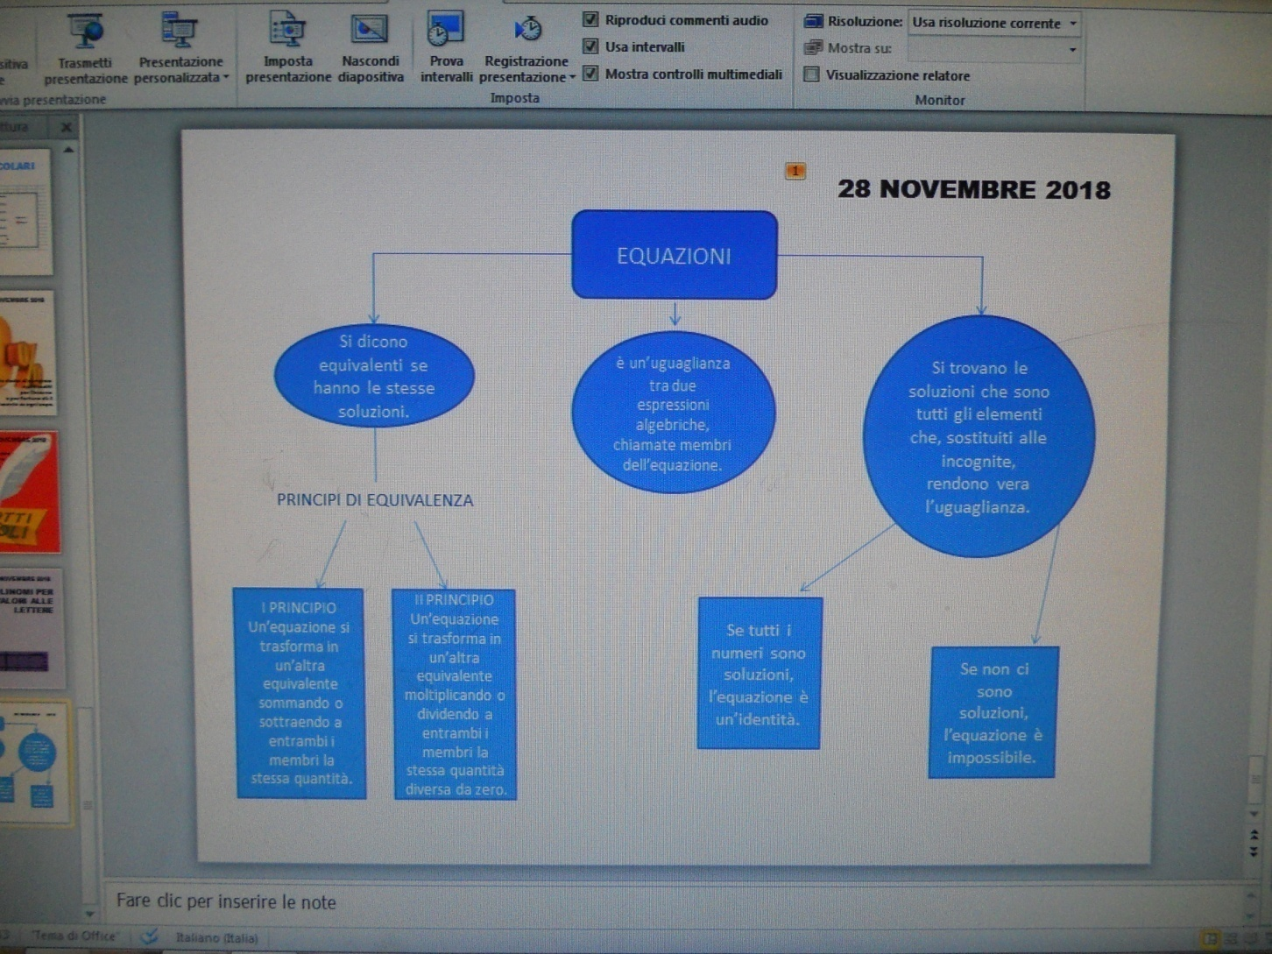
28 novembre 2018
“ Alla scoperta delle equazioni “

Slide 16
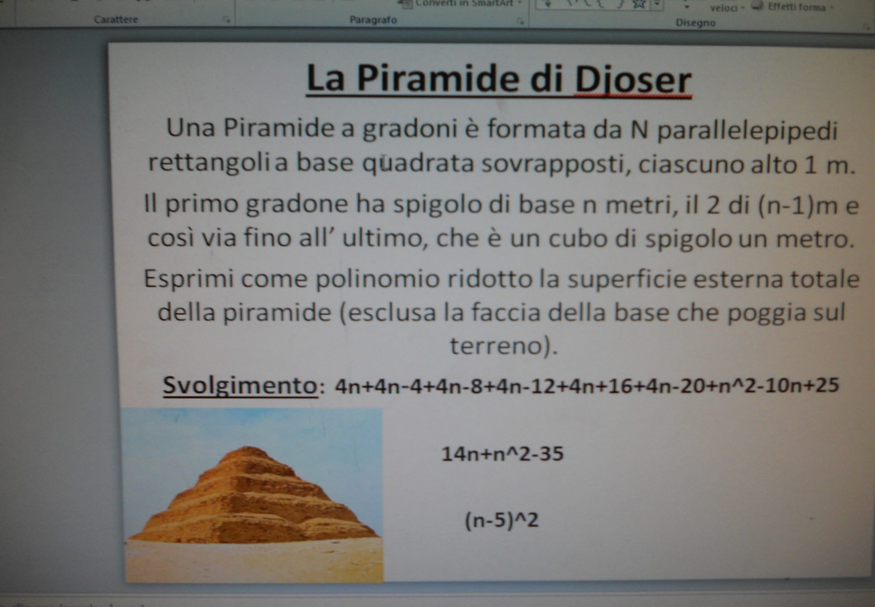
29 novembre 2018
“ Le equazioni lineari intorno a noi “

Slide 17
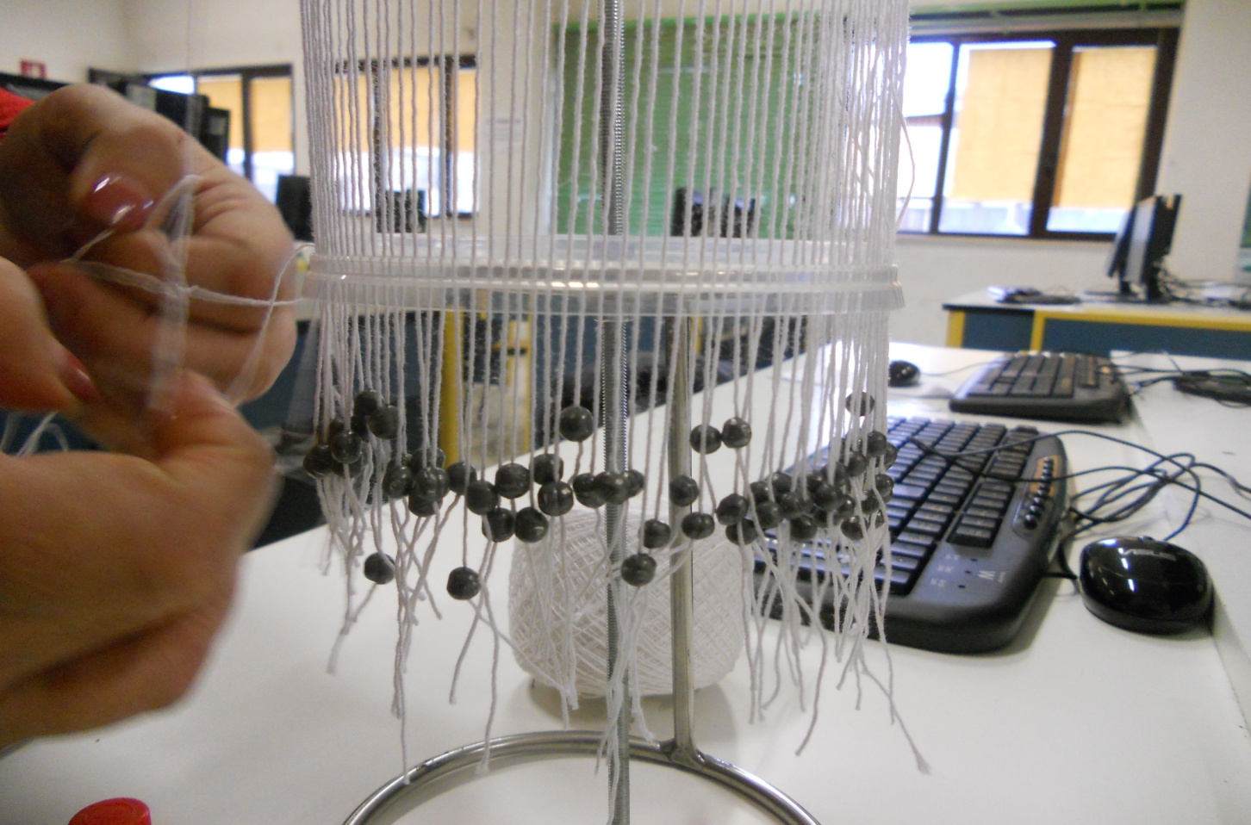
05 dicembre 2018
“ Alla scoperta delle coniche di Apollonio “

Slide 18
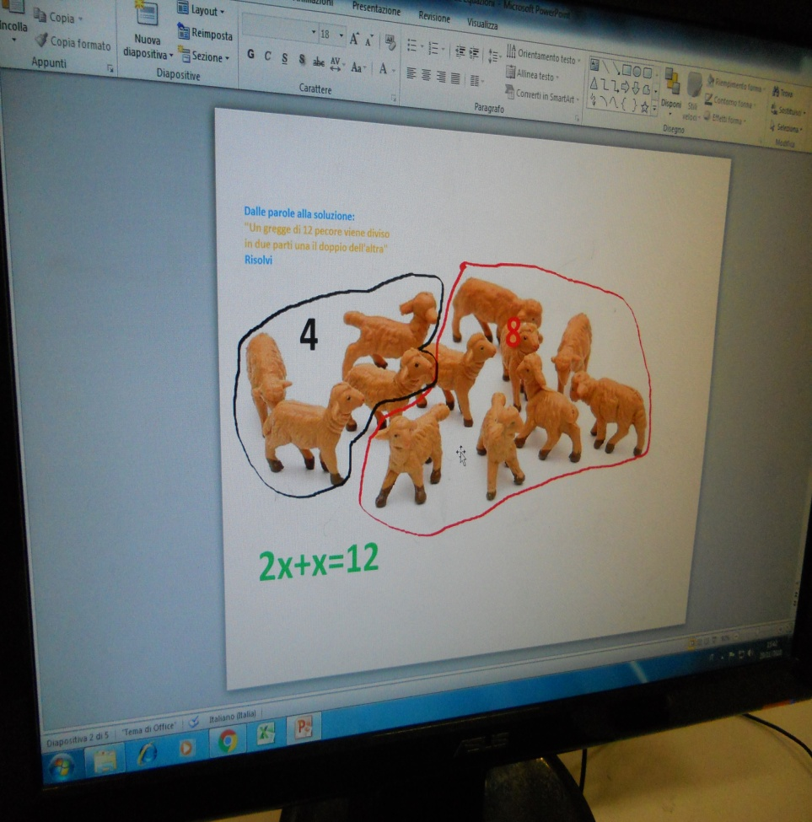
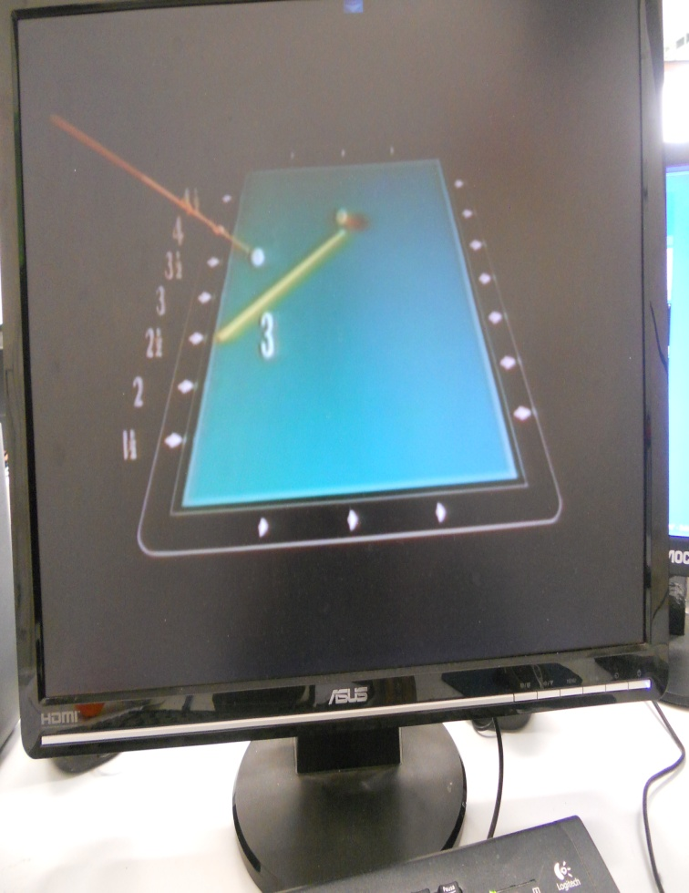
06 dicembre 2018
“ I sistemi nella vita reale: a cosa servono?”

Slide 19
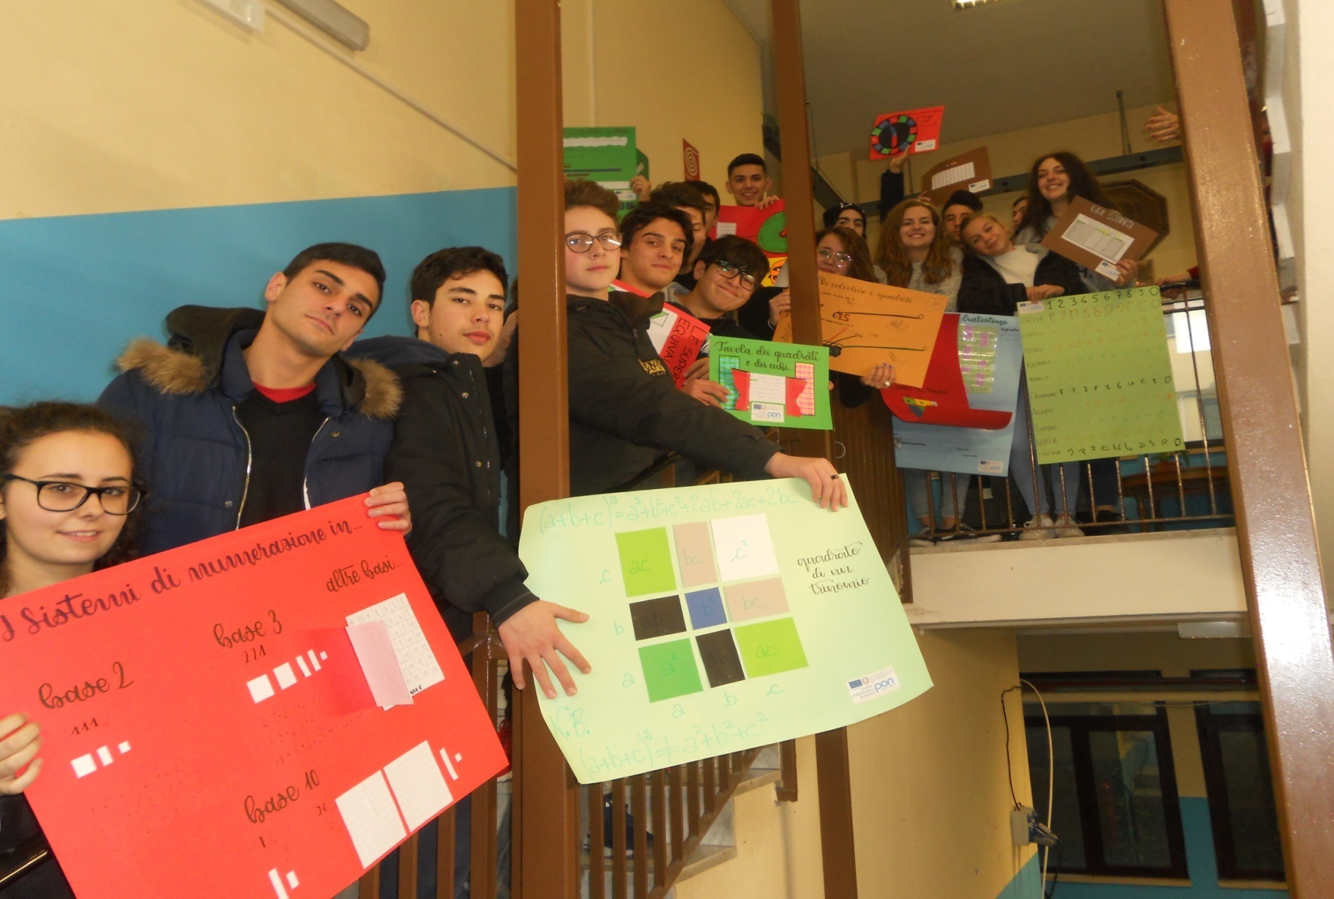
07 febbraio 2019

Slide 20
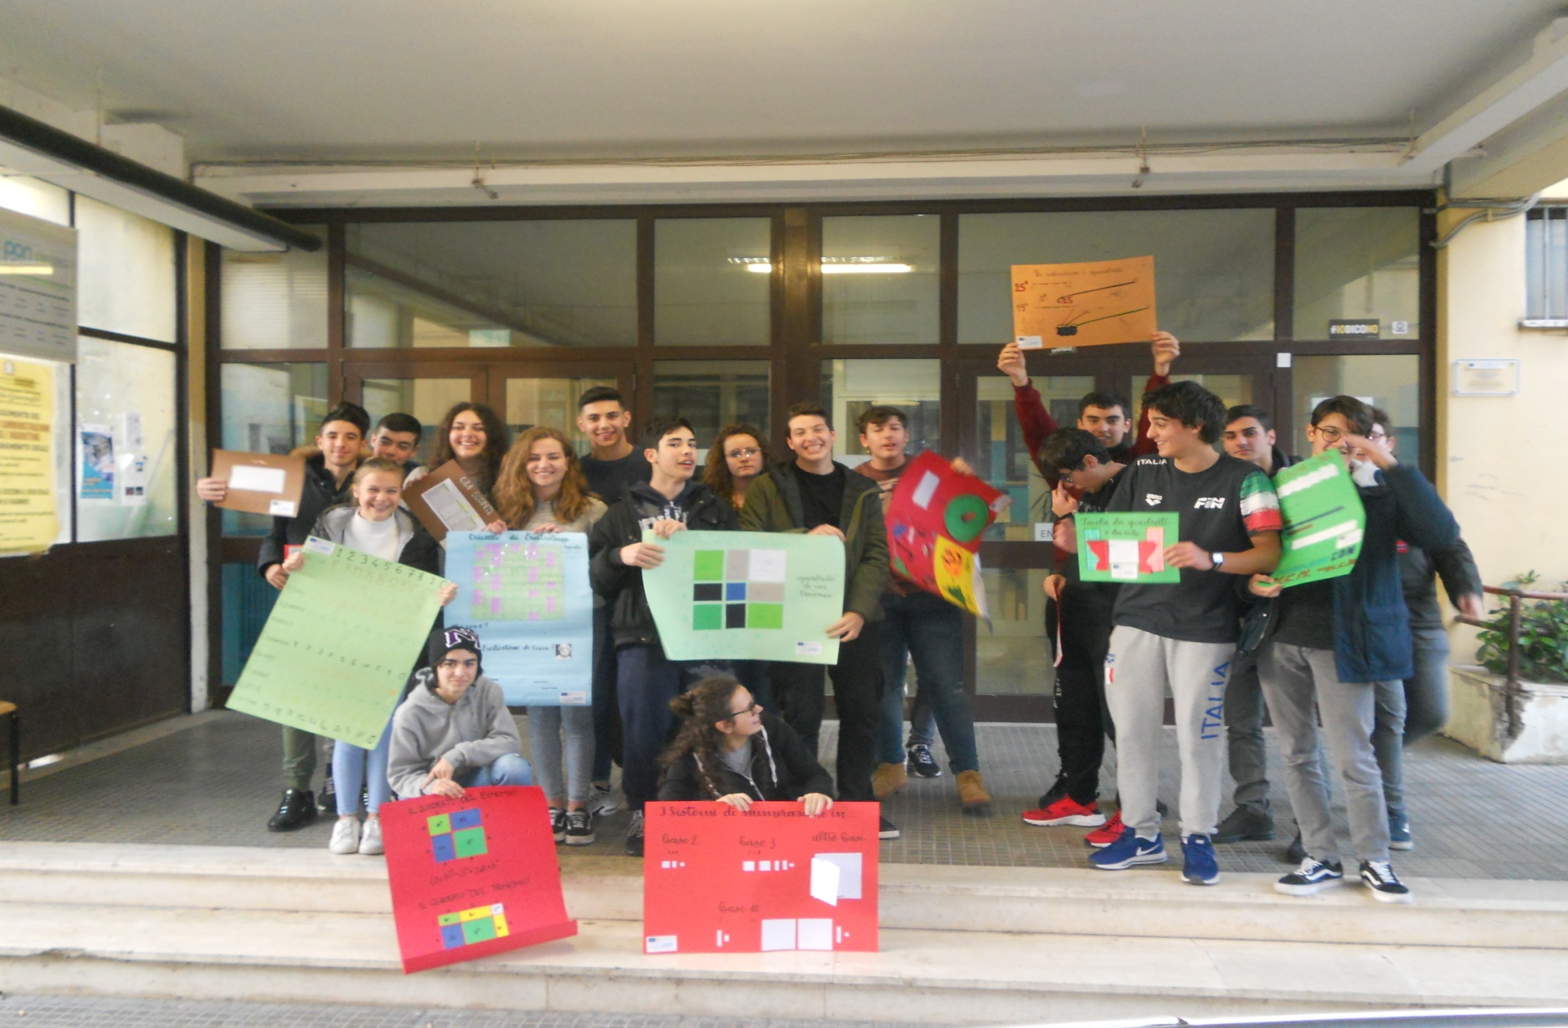
14 febbraio 2019

Slide 21
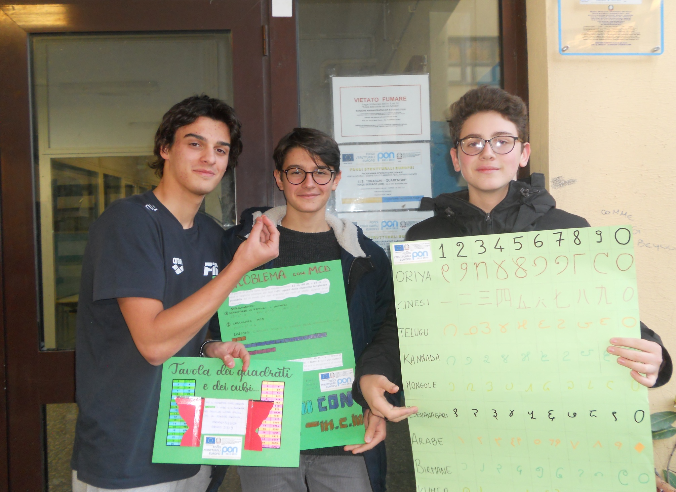

Slide 22
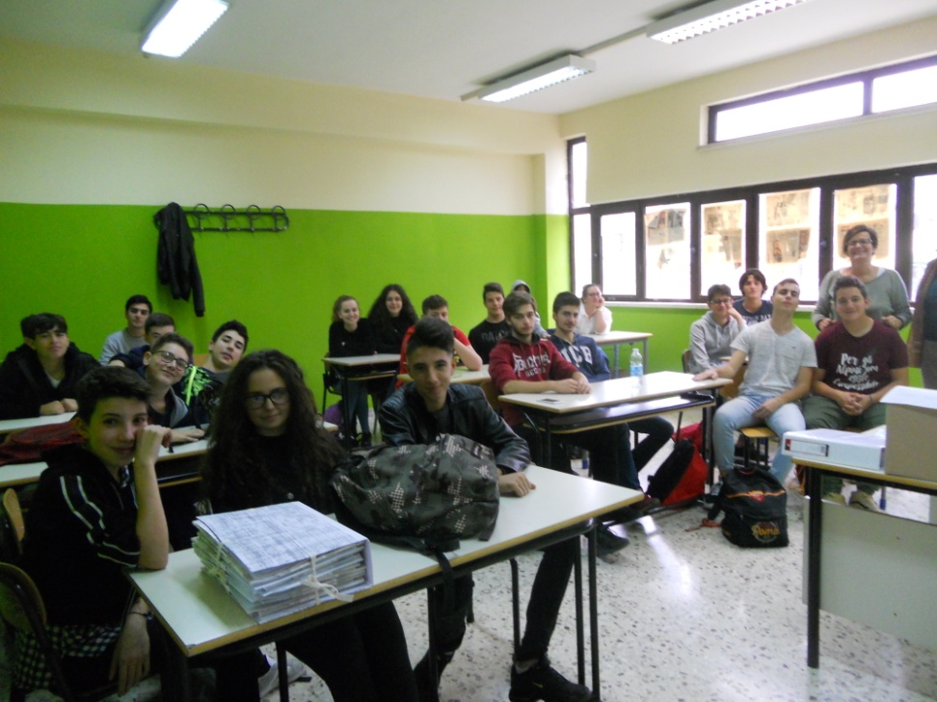
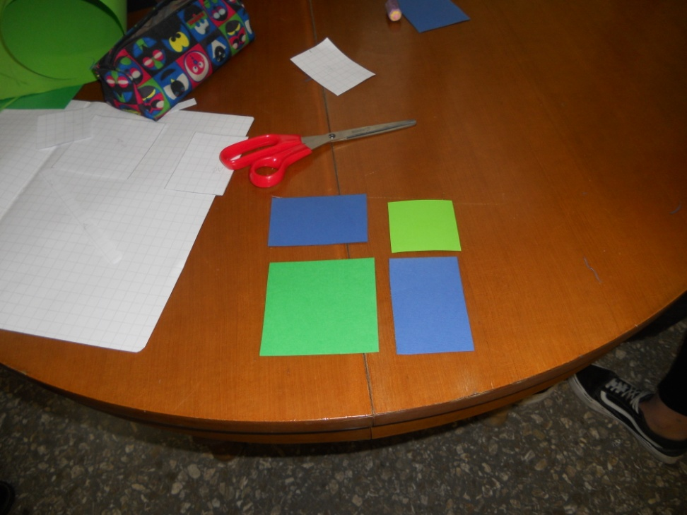
..e poi….
Ascoltiamo l’insegnante
…acquisiamo competemze

Slide 23
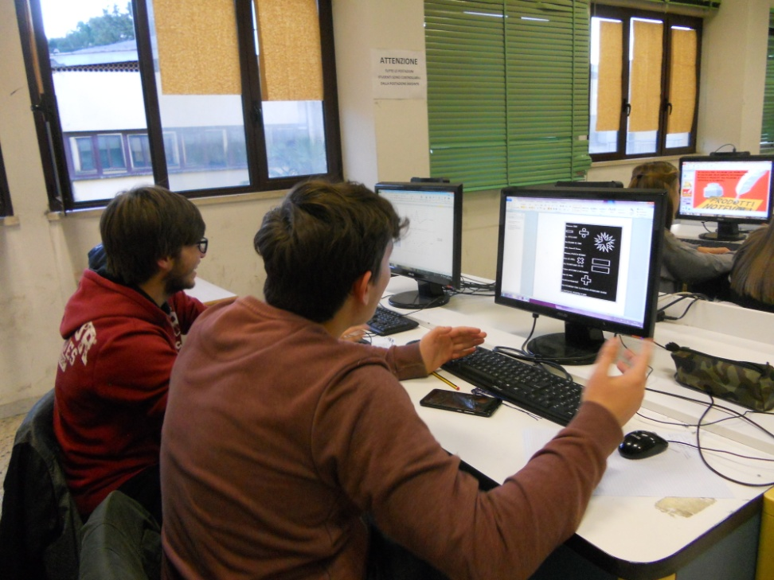
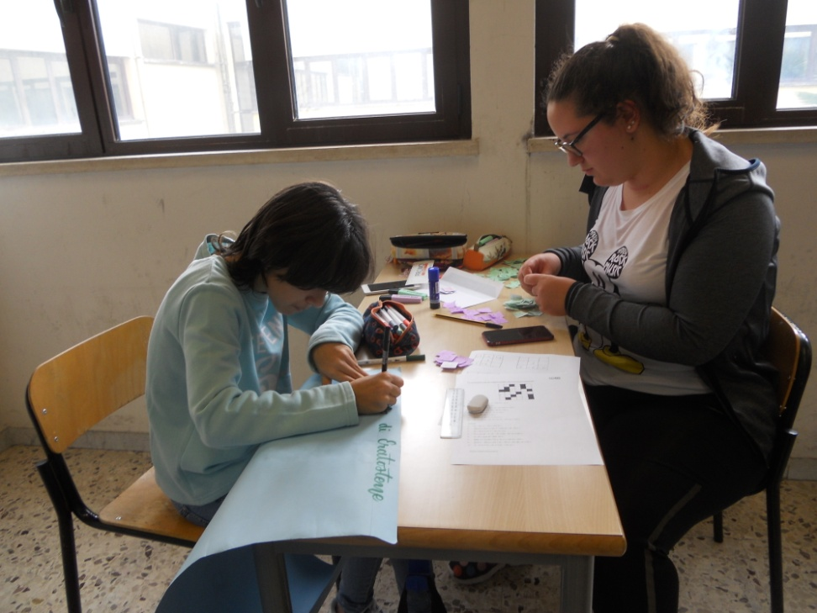
Per acquisire competenze…
Consolidiamo conoscenze digitali…
..e manuali

Slide 24
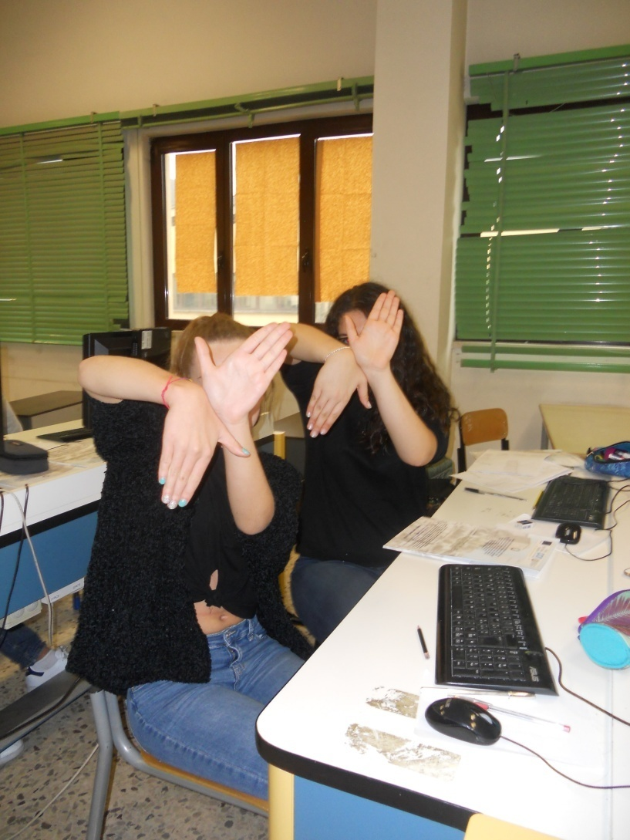
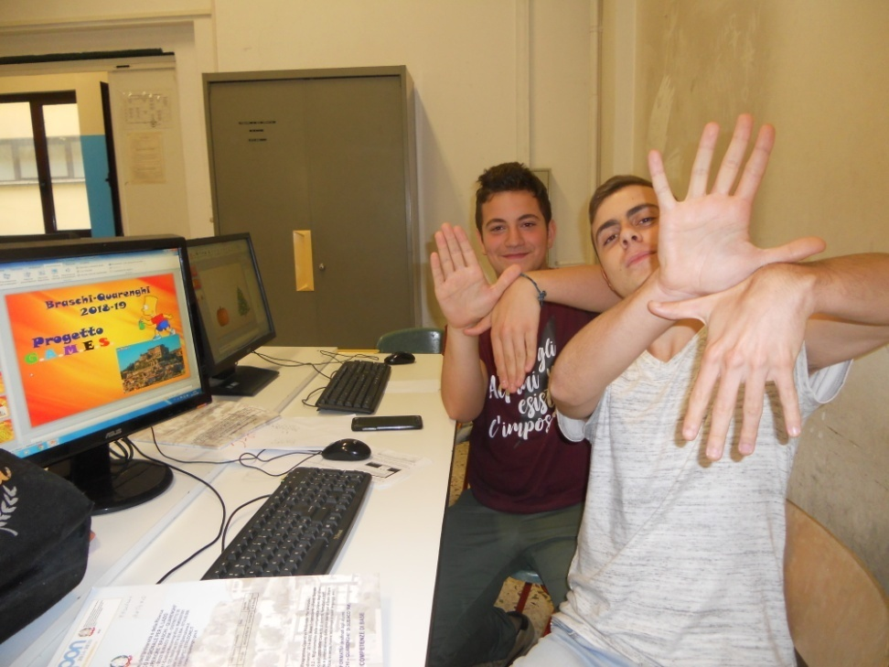
..ci divertiamo…imparando….

Slide 25
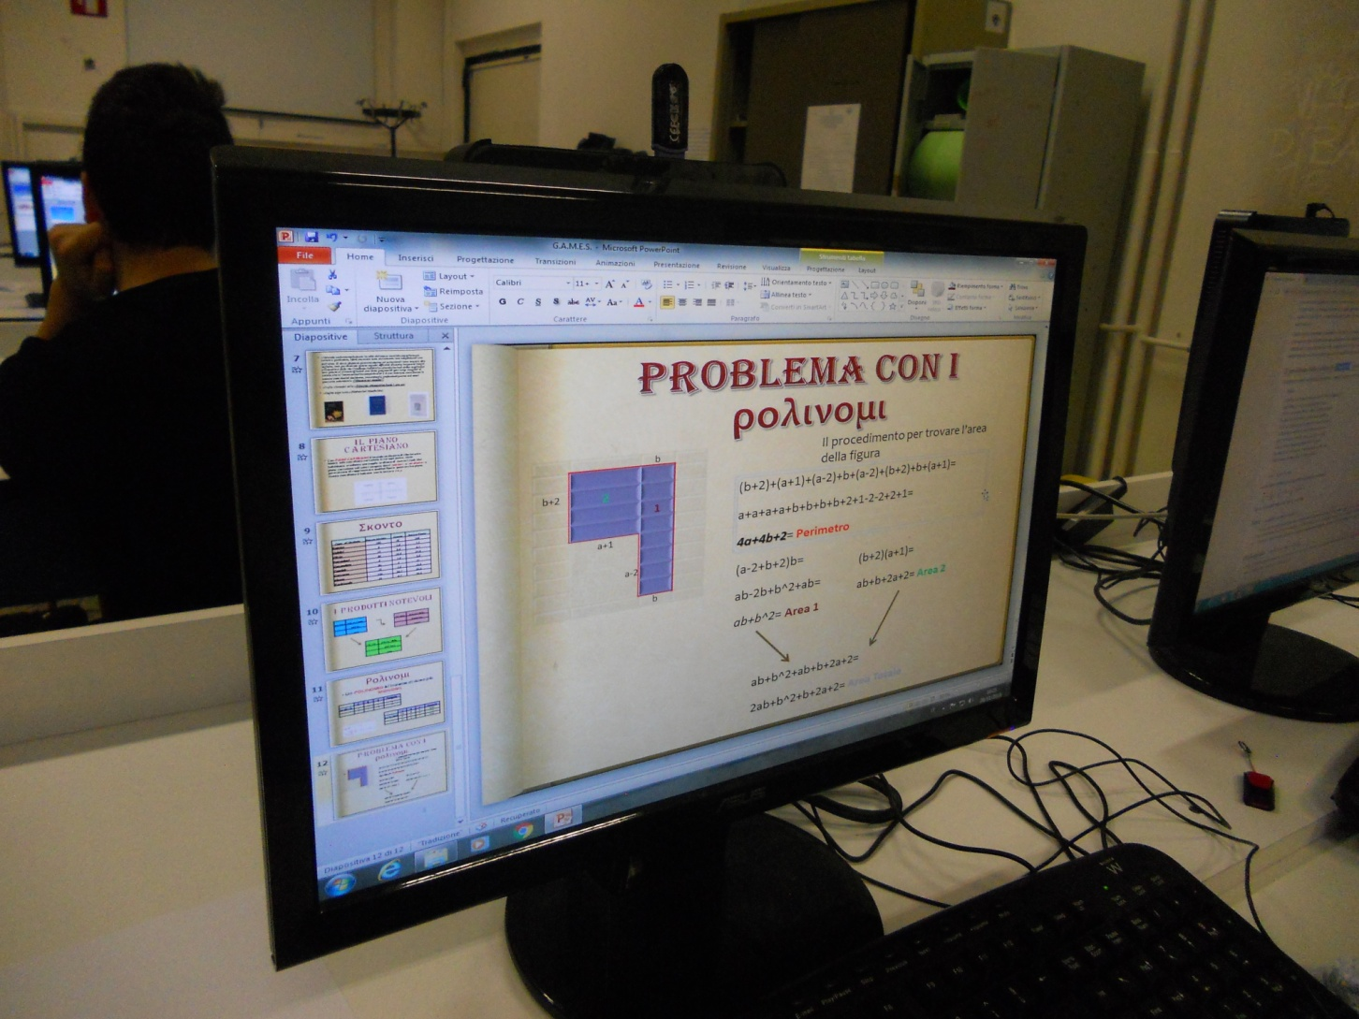
Sviluppiamo competenze di base in scienza e tecnologia …

Slide 26
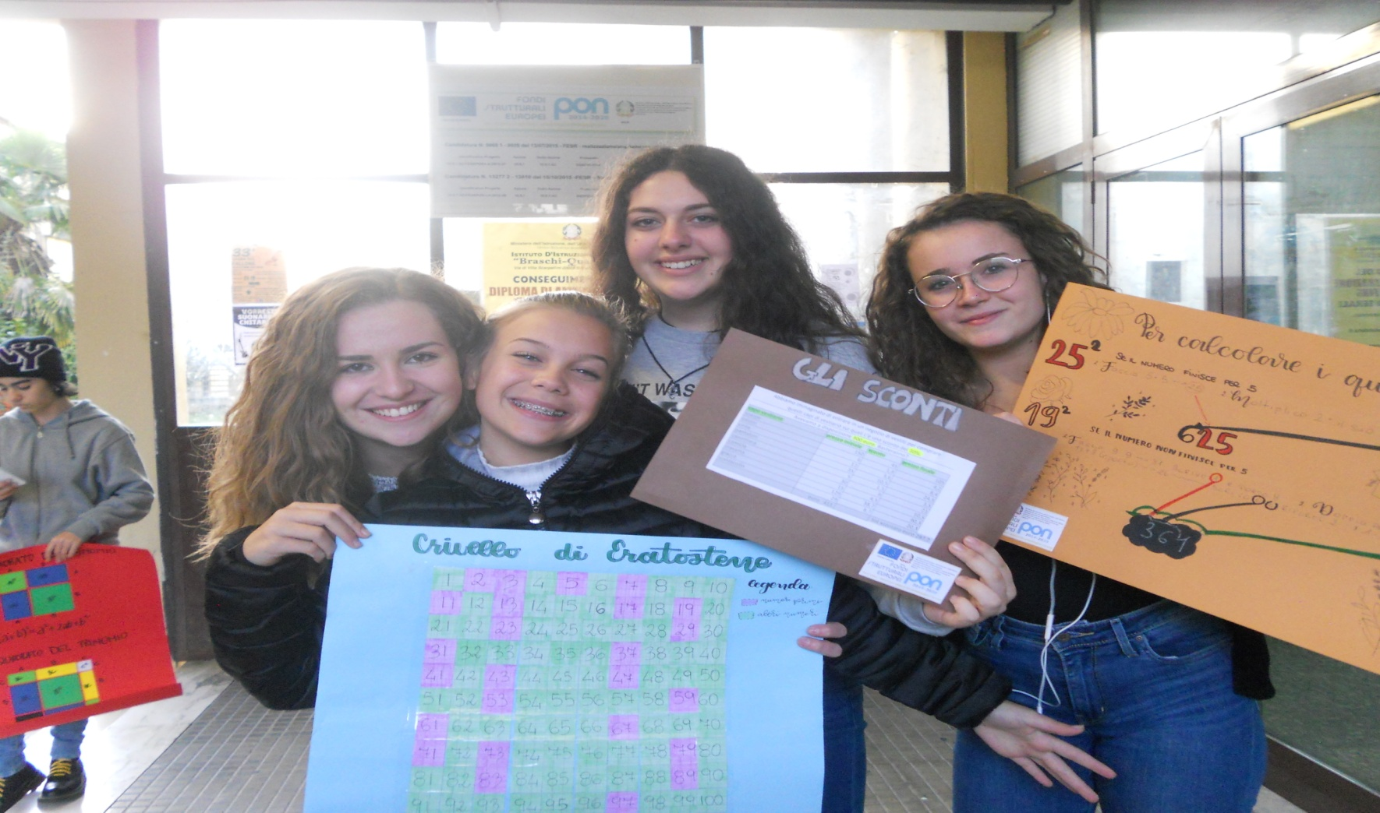
27 febbraio 2019
… e alla fine facciamo i conti

